Slide 1
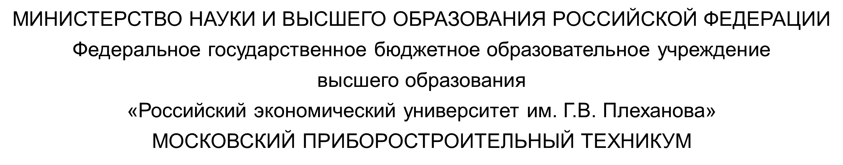
Экзамен по ПМ 02. Осуществление интеграции программных модулей
Выполгнил студент группы: П50-3-20 Магомедов Закир Асланович
Разработка системы для дистанционного обучения

Slide 2
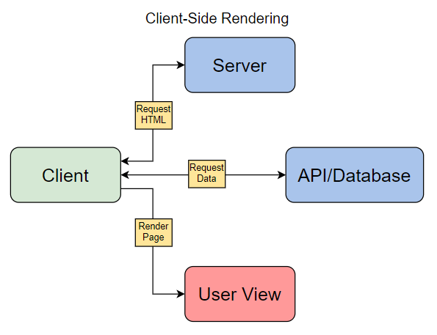
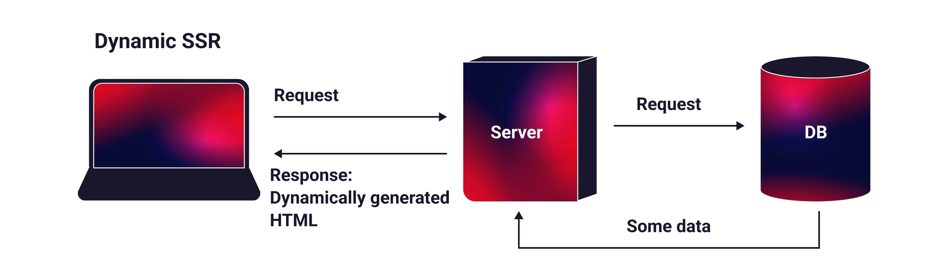
ПК 2.1. Разрабатывать требования к программным модулям на основе анализа проектной и технической документации на предмет взаимодействия компонентов

Slide 3
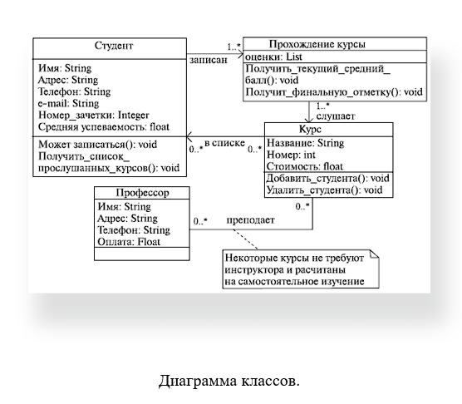
ПК 2.1. Разрабатывать требования к программным модулям на основе анализа проектной и технической документации на предмет взаимодействия компонентов

Slide 4


ПК 2.2 Выполнять интеграцию модулей в программное обеспечение

Slide 5
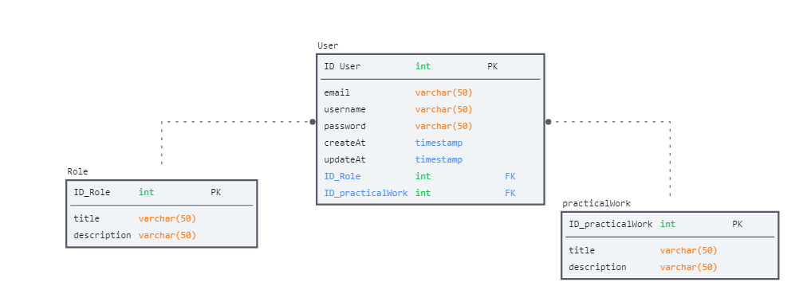
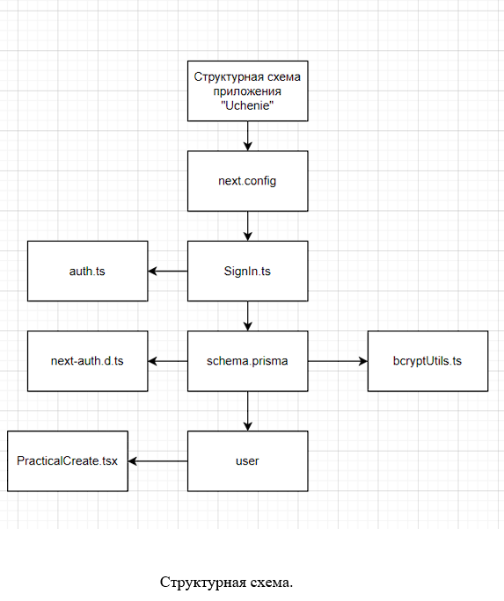
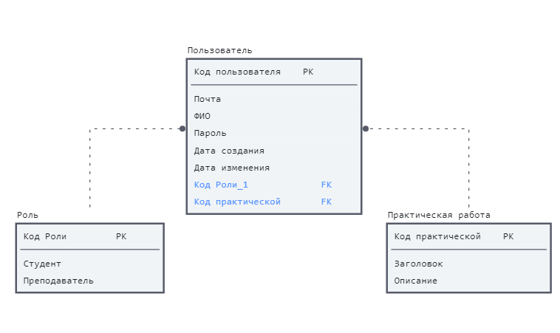
ПК 2.2 Выполнять интеграцию модулей в программное обеспечение

Slide 6
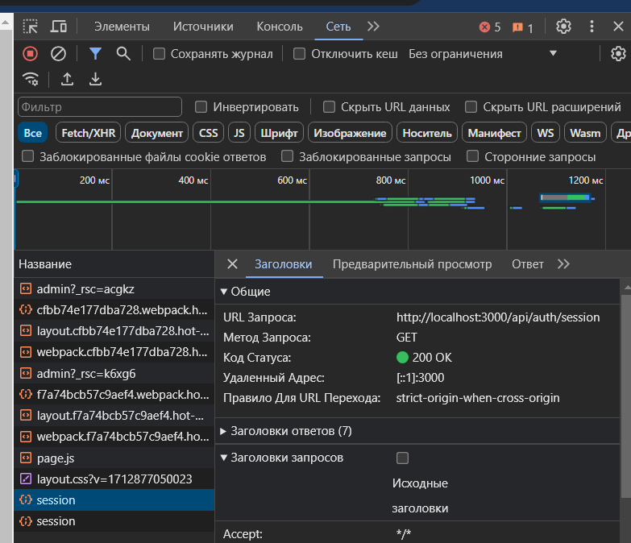
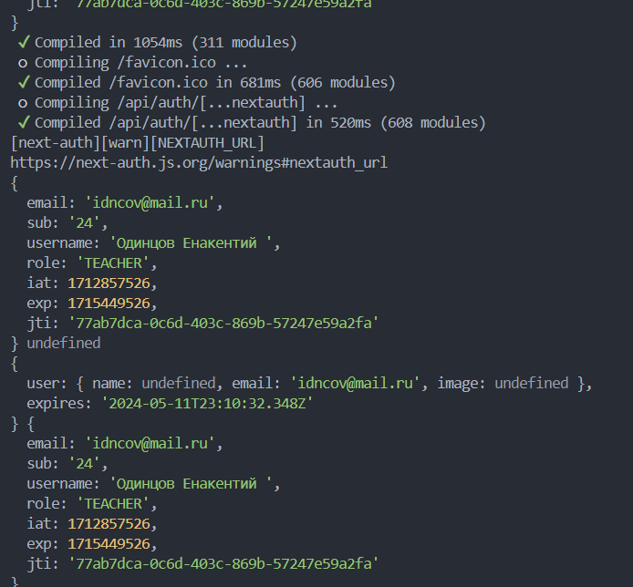
ПК 2.3 Выполнять отладку программного модуля с использованием специализированных программных средств

Slide 7
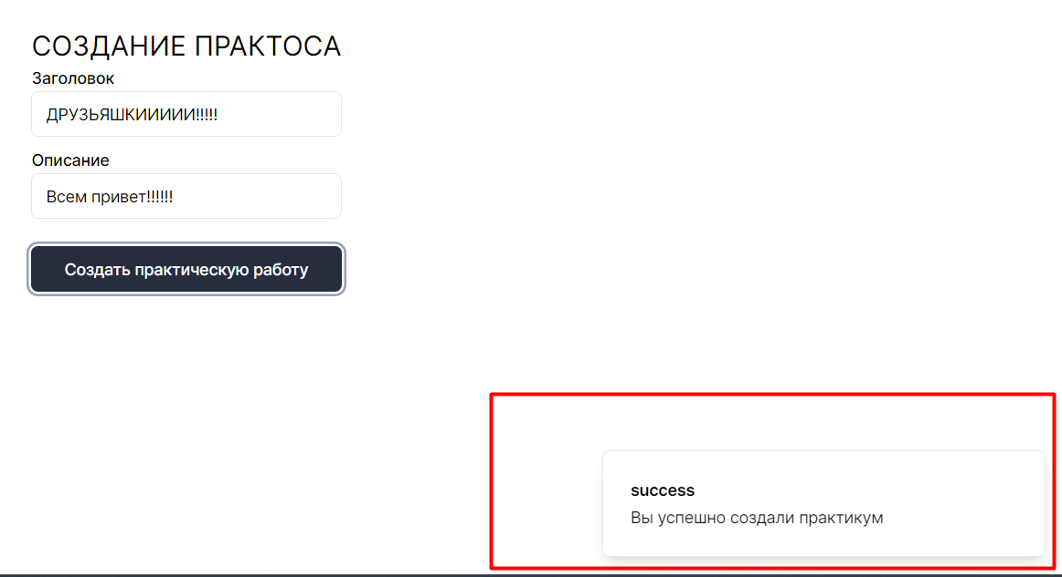
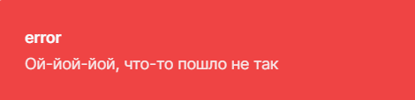
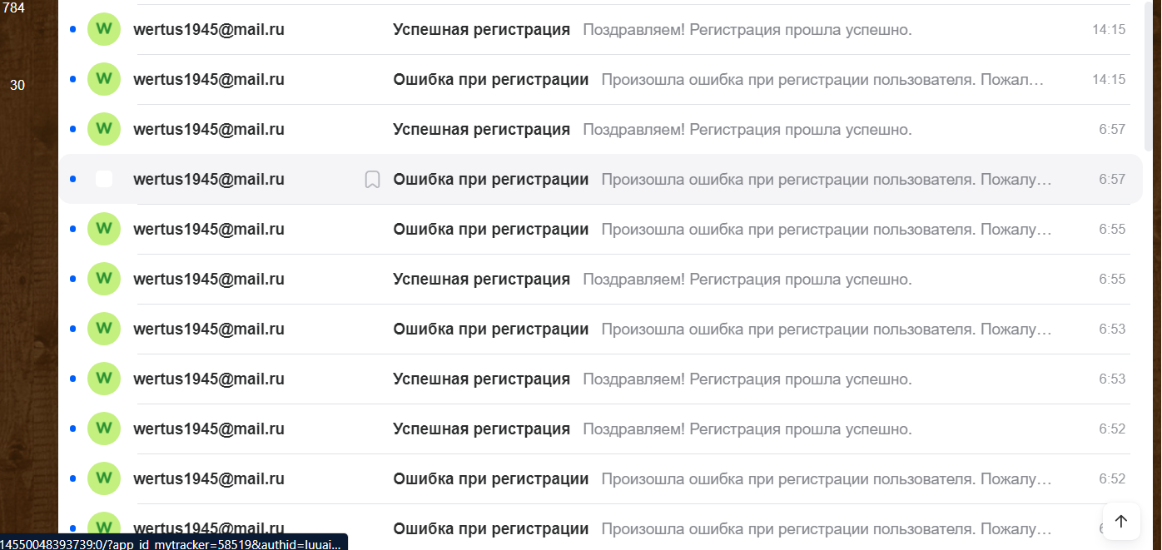
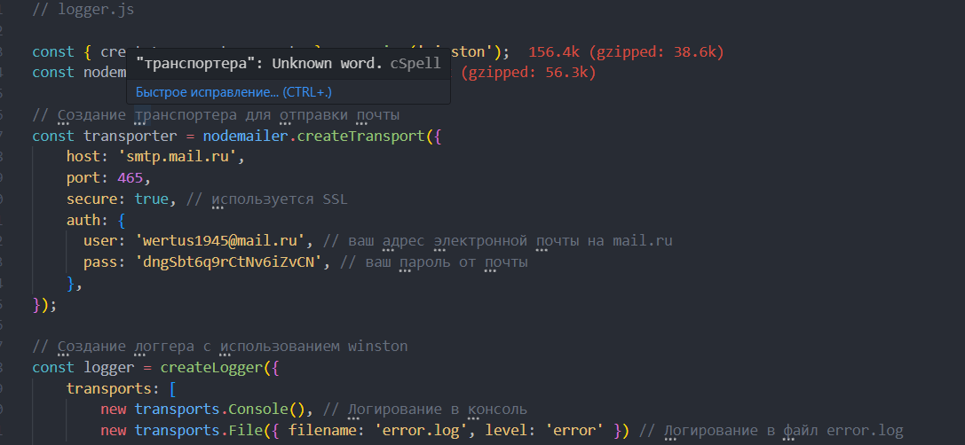
ПК 2.3 Выполнять отладку программного модуля с использованием специализированных программных средств

Slide 8
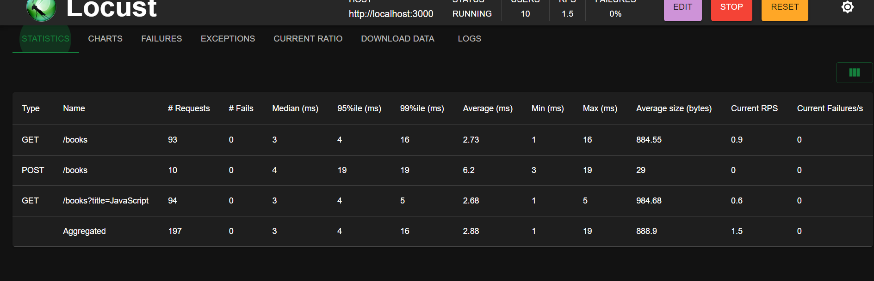
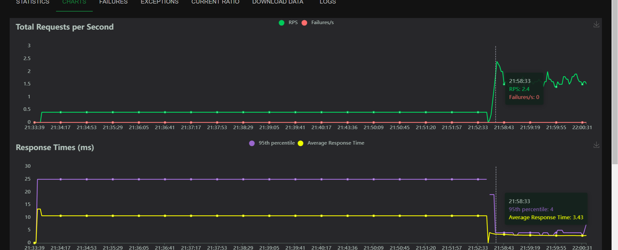
ПК 2.4 Осуществлять разработку тестовых наборов и тестовых сценариев для программного обеспечения

Slide 9
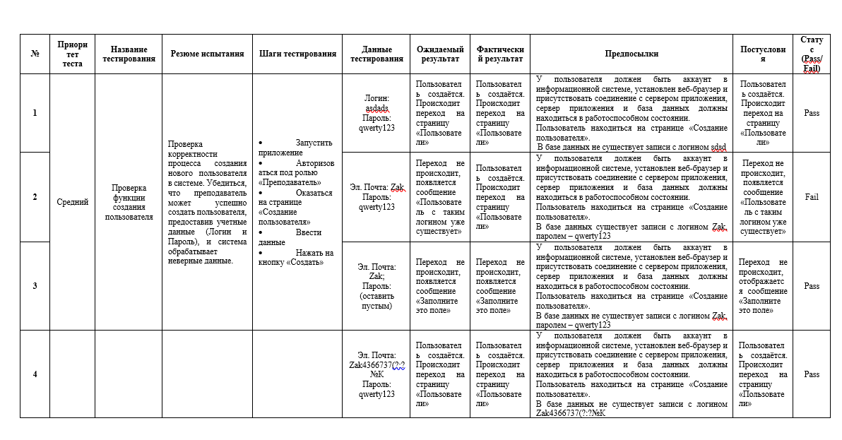
ПК 2.4 Осуществлять разработку тестовых наборов и тестовых сценариев для программного обеспечения

Slide 10
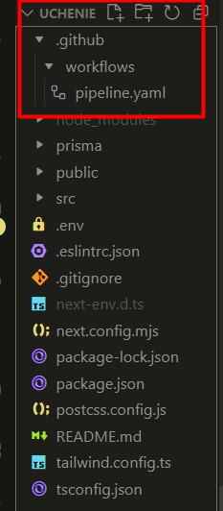
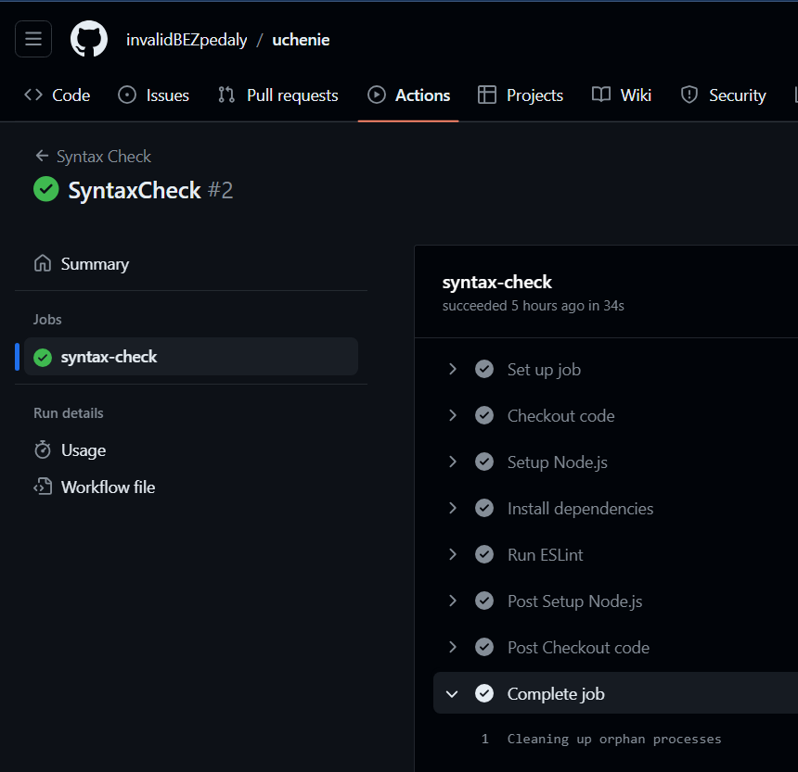
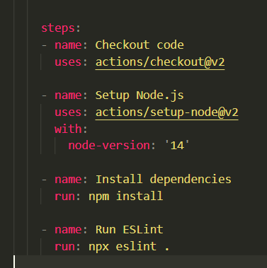
ПК 2.5 Производить инспектирование компонент программного обеспечения на предмет соответствия стандартам кодирования

Slide 11
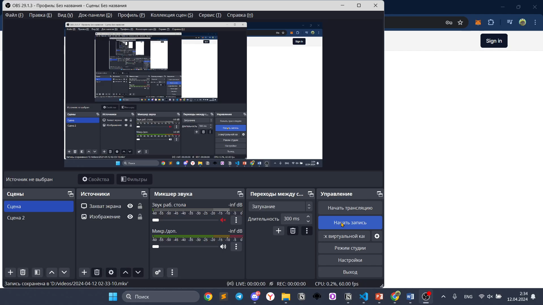
ПК 2.5 Производить инспектирование компонент программного обеспечения на предмет соответствия стандартам кодирования

Slide 12

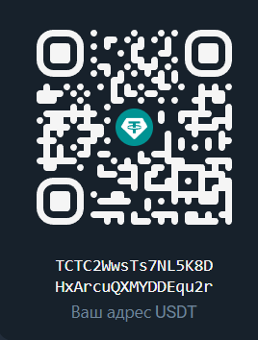
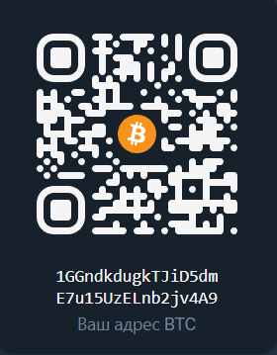
СПАСИБО ЗА ВНИМАНИЕ
UQCqSA6hSAUKXniuYCRjjOvjXGmsrqDfpt-n-VsMFOUNWCud – ton space

